Slide 1
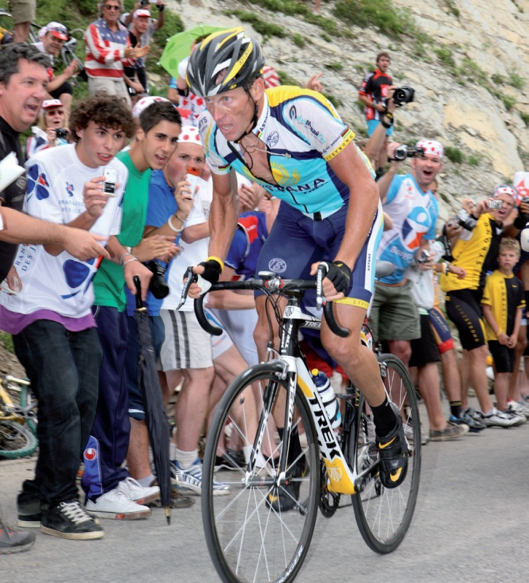
Les 13 Hou vol!
Wat doe ik hier vandaag?
Ik leer dat de brieven in het Nieuwe Testament mij aanmoedigen en
coachen om vol te houden in het
geloof.
Ik ontdek dat mijn leven toppen en
diepe dalen heeft, maar ik mag
weten dat het mooiste nog zal komen.

Slide 2
Les 13 Hou vol!
Keep on!

Slide 3
Les 13 Hou vol!
Jouw eigen Coach

Slide 4
Les 13 Hou vol!
Op weg
naar de finish

Slide 5
Les 13 Hou vol!
1 Petrus 4: 12 -16
12 Geliefde broeders en zusters, wees niet verbaasd over de
vuurproef die u ondergaat; er overkomt u niets uitzonderlijks.
13 Hoe meer u deel hebt aan Christus’ lijden, des te meer
moet u zich verheugen, en des te uitbundiger zal uw vreugde
zijn wanneer zijn luister geopenbaard wordt. 14 Als u gehoond wordt omdat u de naam van Christus draagt, prijs u dan gelukkig, want dat betekent dat de Geest van God in al zijn luister op u rust. 15 Laat niemand van u moeten lijden omdat hij een moordenaar is, een dief, misdadiger of onruststoker. 16 Maar als u lijdt omdat u christen bent, schaam u dan niet en draag die naam tot eer van God.

Slide 6
Les 13 Hou vol!
2 Petrus 2: 1
1 Toch zijn er destijds onder het volk ook valse profeten
opgetreden, en zo zullen er ook onder u dwaalleraren
verschijnen. Ze zullen met verderfelijke ketterijen komen en
zelfs de meester die hen heeft vrijgekocht verloochenen.
Daarmee bewerken ze spoedig hun eigen ondergang.
2 Petrus 2: 14 en 15
14 Hun ogen zijn voortdurend op zoek naar overspel en ze zondigen onophoudelijk, ze verleiden onstandvastige zielen en zijn een en al hebzucht. Vervloekt zijn ze! 15 Ze zijn afgedwaald, ze hebben de rechte weg verlaten en treden in de voetsporen van Bileam, de zoon van Bosor, die zich maar al te graag liet betalen voor onrecht.

Slide 7
Les 13 Hou vol!
2 Petrus 2: 12 en 13
12 Maar deze mensen, die net redeloze dieren zijn, van
nature bestemd om gevangen en gedood te worden,
lasteren wat ze niet eens kennen. Ze zullen aan hun eigen
verderfelijke gedrag ten onder gaan 13 en onrecht lijden
als loon voor hun eigen onrecht. Ze genieten ervan om zich op klaarlichte dag volledig te laten gaan. En wanneer ze samen met u aan een feestmaal deelnemen, zijn ze een schandvlek voor uw gezelschap, omdat ze zwelgen in hun bedrieglijk genot.

Slide 8
Les 13 Hou vol!
Je kunt niet
zonder support

Slide 9
Les 13 Hou vol!
2 Timoteüs 4: 7 en 8
7 Maar ik heb de goede strijd gestreden, de wedloop volbracht, het geloof behouden. 8 Nu wacht mij de krans van de gerechtigheid die de Heer, de rechtvaardige rechter, aan mij zal geven op de grote dag; en niet alleen aan mij, maar aan allen die naar zijn komst hebben uitgezien.

